Slide 1






CHÀO MỪNG CÁC EM ĐẾN VỚI BÀI HỌC NGÀY HÔM NAY!

Slide 2




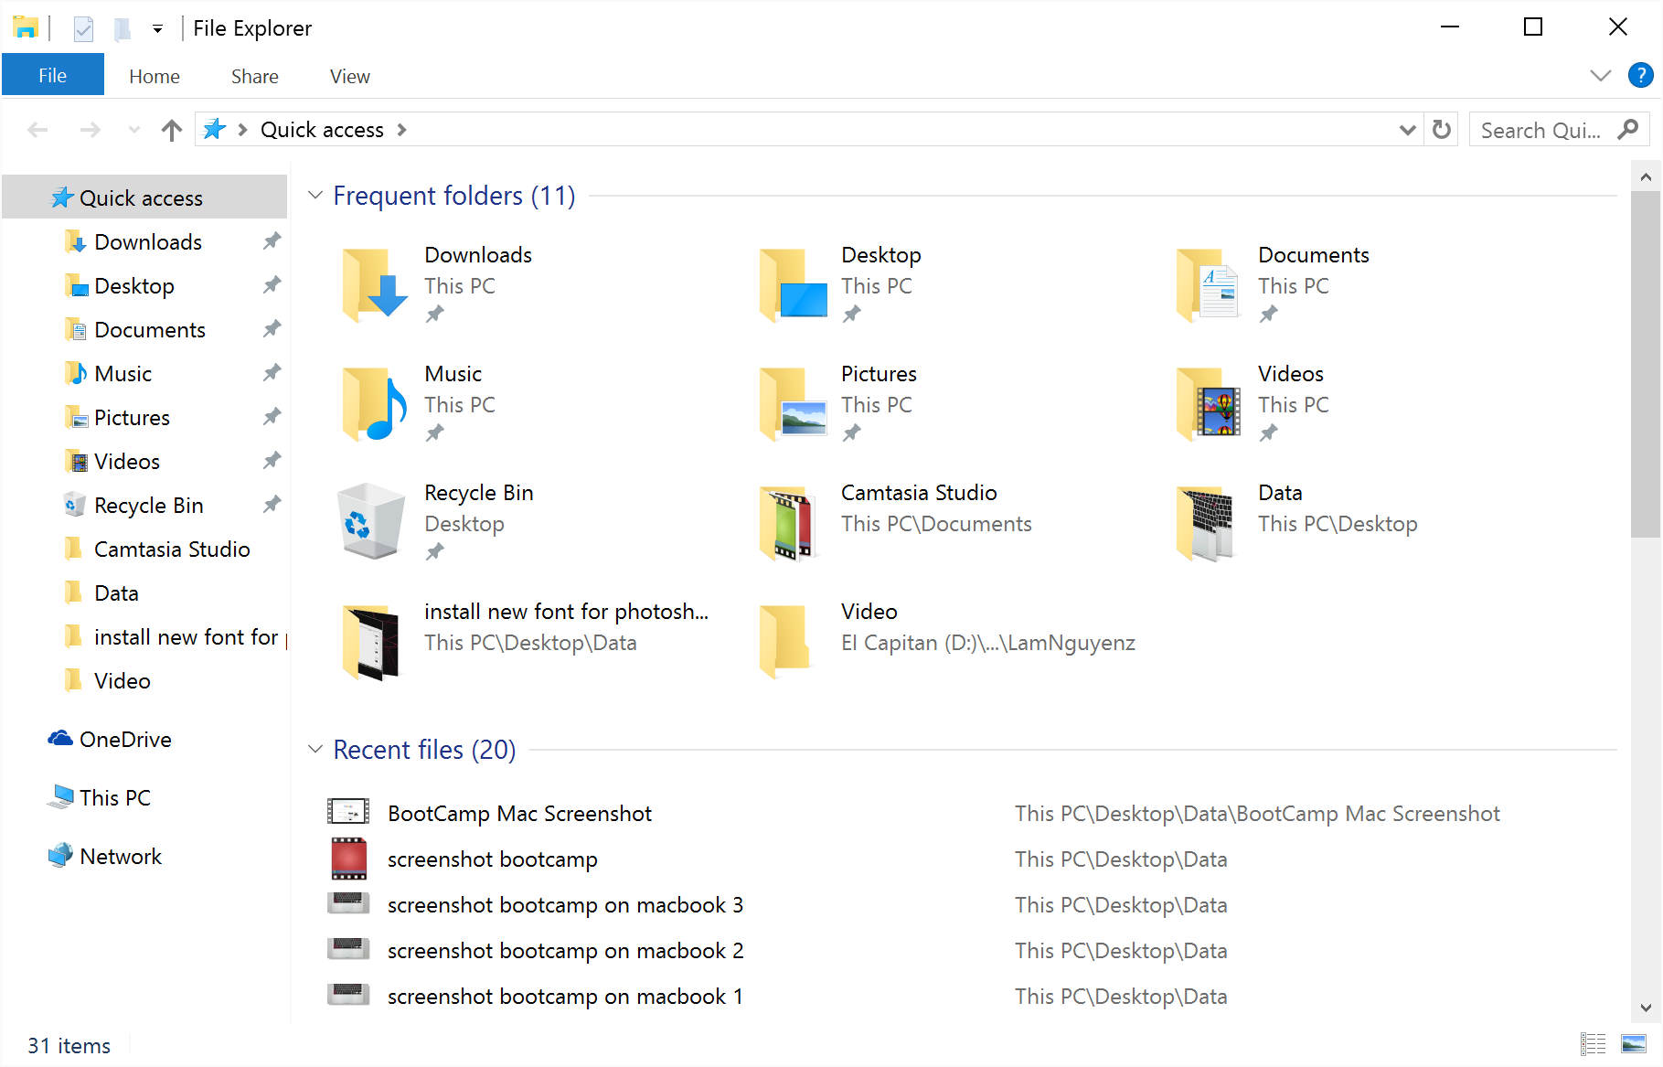
KHỞI ĐỘNG
Trình quản lí hệ thống tệp File Explorer có mấy vùng chính?
Đặc điểm của mỗi vùng là gì?

Slide 3
KHỞI ĐỘNG
Vùng nút lệnh: băng ngang dưới thanh tiêu đề, chứa nhiều nút lệnh. Để tiết kiệm diện tích, vùng này được tổ chức thành nhiều lớp chồng lên nhau, giống như các trang của cuốn sách. Để tiện lật giở từng trang, có các thẻ như: File, Home, Share, View.
Vùng điều hướng: vùng hình chữ nhật đọc bên trái cửa sổ, có tên gọi tiếng anh là Navigation Pane phỏng theo hình dáng một khung cửa chia làm nhiều phần.
Vùng hiển thị nội dung thư mục: phần diện tích cửa sổ còn lại, hiển thị nội dung thư mục theo một số cách khác nhau. Có các cột: tên tệp, tên thư mục (Name), thời điểm sửa đổi gần nhất (Date), kiểu tệp (Type), kích thước (Size),…

Slide 4






BÀI 6:
THỰC HÀNH THAO TÁC VỚI TỆP VÀ THƯ MỤC

Slide 5






NỘI DUNG BÀI HỌC
1. Những điều cần biết
2. Thực hành

Slide 6



1. Những điều cần biết
Em hãy nêu một số thao tác khác nhau trong hệ điều hành Windows nhưng đều cho ra cùng một kết quả.

Slide 7

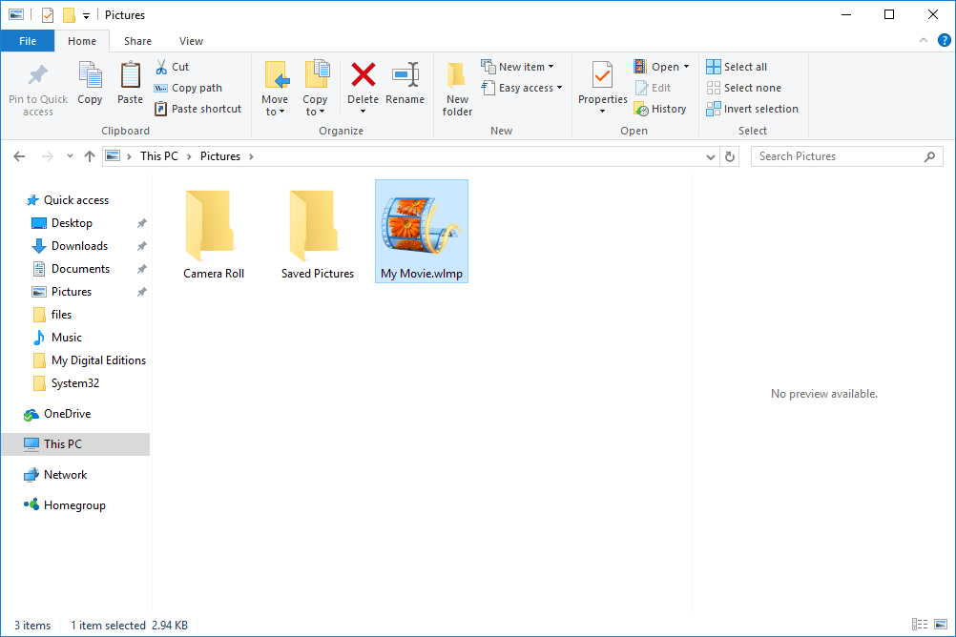
Nháy nút lệnh có sẵn trong cửa sổ làm việc.
Chọn lệnh trong bảng chọn nổi lên khi nháy chuột phải.
Nhấn đồng thời 2 hoặc 3 phím (tổ hợp phím tắt)

Slide 8


2. Thực hành
Bài 1: Tạo thư mục mới
Tạo thư mục mới tên là ThuMucMoi trên màn hình nền Desktop và thư mục ThuMucTam nằm trong thư mục Documents.

Slide 9

Bài 2: Sao chép tệp, thư mục
Nhiệm vụ 1: Sao chép vài tệp (một tệp văn bản bất kì, một tệp ảnh bất kì,…) vào thư mục ThuMucTam.
Nhiệm vụ 2: Sao chép thư mục ThuMucTam vào trong thư mục ThuMucMoi trên màn hình nền.

Slide 10

Bài 3: Di chuyển tệp, thư mục
Nhiệm vụ 1: Di chuyển các tệp đang có trong thư mục Documents\ThuMucTam sang ThuMucMoi trên màn hình nền.
Nhiệm vụ 2: Di chuyển ThuMucMoi thành thư mục con của Documents.

Slide 11

Dựa vào mục 1. Những điều cần biết, em hãy nêu những cách khác nhau để sao chép và di chuyển tệp, thư mục nhưng đều cho ra cùng một kết quả.

Slide 12
Có 3 cách khác nhau để sao chép tệp, thư mục
 | Khi đã chọn tệp, thư mục | Điều hướng đến thư mục đích
Cách 1 | Dùng tổ hợp phím tắt Ctrl + C. | Dùng tổ hợp phím Ctrl + V
Cách 2 | Chọn Home → dùng nút lệnh Copy | Chọn Home → dùng nút lệnh Paste
Cách 3 | Nhấn chuột phải vào tệp để bảng chọn nổi lên → nháy chọn Copy. | Nhấn chuột phải vào tệp để bảng chọn nổi lên → nháy chọn Paste.

Slide 13
Có 3 cách khác nhau để di chuyển tệp, thư mục
 | Khi đã chọn tệp, thư mục | Điều hướng đến thư mục đích
Cách 1 | Dùng tổ hợp phím tắt Ctrl + X. | Dùng tổ hợp phím Ctrl + V
Cách 2 | Chọn Home → dùng nút lệnh Cut | Chọn Home → dùng nút lệnh Paste
Cách 3 | Nhấn chuột phải vào tệp để bảng chọn nổi lên → nháy chọn Cut. | Nhấn chuột phải vào tệp để bảng chọn nổi lên → nháy chọn Paste.

Slide 14
Bài 4: Đổi tên tệp, thư mục
Tạo thư mục mới tên là ThuMucMoi trên màn hình nền Desktop và thư mục ThuMucTam nằm trong thư mục Documents.

Slide 15

Bài 5: Xóa tệp, xóa thư mục
Nhiệm vụ 1: Xóa các tệp trong ThuMucXoa.
Nhiệm vụ 2: Xóa tất cả các thư mục vừa tạo ra trong bài thực hành.

Slide 16

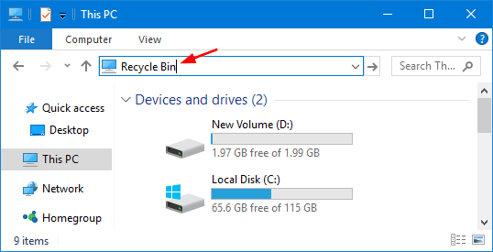
Lưu ý
Tên thư mục, tên tệp không được chứa một số kí tự đặc biệt sau: <, >, : , “ , /,\, |, ?, *
Nếu phát hiện xóa nhầm tệp hoặc thư mục, hãy mở tìm trong thùng rác Recycle Bin. Khôi phục lại bằng cách nháy chuột phải vào tệp hoặc thư mục đó và chọn Restore.
Có một cách khác để di chuyển thư mục đó là mở 2 cửa sổ File Explorer đặt cạnh nhau và tiến hành kéo thả chuột.

Slide 17

LUYỆN TẬP
Nhiệm vụ 1: Tạo thư mục mới tên là Tin học 7_Lớp 7… (ví dụ: Tin học 7­_Lớp 7A) trên màn hình Desktop và thư mục Nhóm… (ví dụ: Nhóm 1) nằm trong thư mục Documents.
Nhiệm vụ 2: Sao chép tệp, thư mục
1) Em hãy mở phần mềm MS Word, ghi tên các thành viên trong nhóm, ngày tháng năm sinh và lưu lại tệp đó với tên là Các thành viên nhóm…. (ví dụ: Các thành viên nhóm 1).
2) Sao chép tệp Các thành viên nhóm… vào thư mục Nhóm…
3) Sao chép thư mục Nhóm… và thư mục Tin học 7_Lớp 7…

Slide 18
LUYỆN TẬP
Nhiệm vụ 3: Di chuyển tệp, thư mục
1) Di chuyển tệp Các thành viên nhóm… từ thư mục Nhóm… sang thư mục Tin học 7_Lớp 7…
2) Di chuyển Tin học 7_Lớp 7… thành thư mục con của Documents.
Nhiệm vụ 4: Đổi tên tệp Các thành viên nhóm… thành Danh sách thành viên nhóm….
Nhiệm vụ 5: Xóa tệp Danh sách thành viên nhóm… và xóa tất cả các thư mục vừa tạo ra.

Slide 19
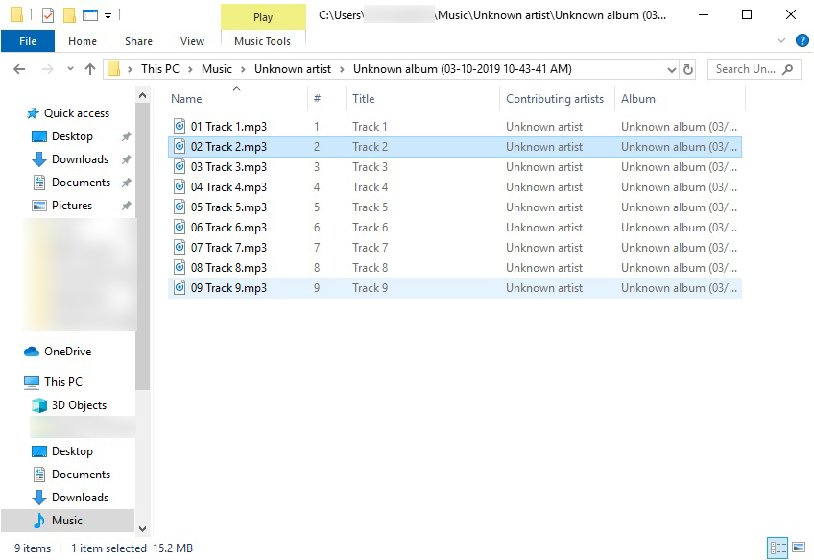
VẬN DỤNG
Trong máy tính thường có một số tệp bài hát rải rác nhiều nơi. Hãy tìm và di chuyển tất cả tệp bài hát ấy tới thư mục Music và tổ chức thành các thư mục con, phân loại theo cách mà em muốn để tiện truy cập.

Slide 20

HƯỚNG DẪN VỀ NHÀ
Ôn lại kiến thức đã học.
Đọc Bài đọc thêm – SGK tr.20
Đọc và tìm hiểu trước Bài 1: Giới thiệu mạng xã hội

Slide 21

CẢM ƠN CÁC EM
ĐÃ LẮNG NGHE BÀI GIẢNG!

